Slide 1
Урок разработала Макеева Марина Петровна, учитель русского языка и литературы высшей квалификационной категории МОУ « Нурлатская средняя общеобразовательная школа №9» г.Нурлат Республики Татарстан
ПРИМЕНЕНИЕ ТЕХНОЛОГИИ ПРОЕКТНОГО ОБУЧЕНИЯ НА УРОКЕ РУССКОГО ЯЗЫКА
В 7 КЛАССЕ
Повторение и систематизация
знаний по теме "Причастие".

Slide 2
Цели:
Проверить знания учащихся по теме;
Активизировать самостоятельную деятельность учащихся по обобщению сведений о причастии;
Закрепить навыки правописания причастий и постановки знаков препинания с причастным оборотом;
Продолжить работу по воспитанию бережного, внимательного отношения к русскому языку.
воспитывать уважительное отношение к партнеру, аккуратность, честность.

Slide 3
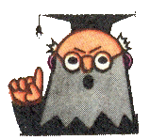
Причастие- это часть речи, причастная глаголу в образе прилагательного. В.Даль
Начинаем наш урок.
Очень хочется, чтоб впрок
Он пошел нам, и тогда
Будем грамотны всегда.

Slide 4
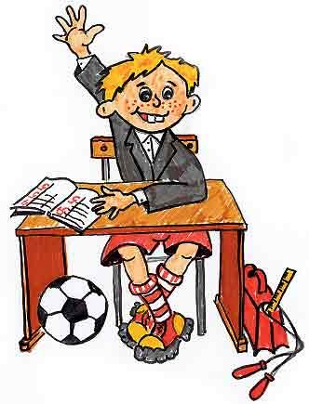
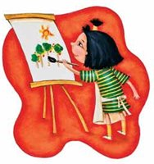
МЫ в редакции Лингвистической газеты
Будем издавать стенгазету по теме:
« Причастие»

Slide 5
План работы:
Каждой группе необходимо подготовить стенную газету;
Жюри определит победителей;
Само- и взаимооценка;
Подведение итогов урока.

Slide 6
Памятка 1 (по организации работы в группе).
Уважаемые ребята, не забывайте, что главное в деле — дружба. Умейте помочь товарищу, поддержать при необходимости, высказать свое мнение, прислушаться к мнению одноклассников. Успехов вам, до­рогие ребята.
Выберите редактора вашей газеты. Редактор осуществляет руководство группой.
Редактор назначает (выбирает) корректора, журналистов, художника.
Редактор распределяет обязанности в группе.
Группа определяет цель.
Приступайте к работе.

Slide 7
Памятка 2
Газета должна иметь название.
Материалы статей должны быть ин­тересны читателям.
Писать в газете необходимо грамотно и разборчиво.
Не забудьте оставить свой адрес.

Slide 8
Впишите в свободные клеточки названия части речи, о которой говорится в стихотворении
П. Чеснокова .
Это будет названием нашей газеты
Вот свойство мое обязательное:
Склоняюсь я, как прилагательное.
На все вопросы его отвечаю.
Глагол по значению напоминаю.
п
р
и
ч
а
с
т
и
е

Slide 9
Задание 1.
Повторите трудные случаи написания причастий. Слушайте ответ одноклассника внимательно, дополните, если отвечающий не рассказал главное. Задайте вопросы, если вы что-то не поняли. Создайте кластер.

Slide 10
Где
н?
Где нн?
Не- слитно?
Не-раздельно?
1Собран(нн)ый урожай.
2.Кошен(нн)ый по росе.
3.Мочён(нн)ое яблоко.
4Поляна освещен(нн)ая.
1.Ломан(нн)ые прутья.
2.Книга прочитан(нн)а.
3Просеян(нн)ая мука.
4.Вязан(нн)ая кофта.
1.(Не)улетающие синицы.
2.(Не)улетающие осенью птицы.
3.Деревья (не)посажены.
4.Никем(не) замеченные следы.
1.(Не)доумевающий взгляд.
2. (Не)кошеная
садовником трава.
3.(не)кипячёная вода.
4.(Не)навидящий ложь.

Slide 11
Задание 3. Озаглавьте статью, вставьте пропущен­ные буквы, раскройте скобки, расставьте недостающие знаки препинания, допиши­те несколько предложений, ответив на вопросы: Какие вы знаете весенние цветы? (нарциссы, ландыши, анютины глазки) Какие цветы издают аромат? Какие цветы вы любите больше всего? Почему? К какому стилю относится данный текст? Назовите тип речи. Какие изобразительные средства представлены в данном отрывке? Поместите фотографию или рисунок.
Знаете ли вы цветы появляюшиеся в лесу ран(нн)ей весной? Вот на открытой п…лянке цветёт гусин(нн)ый лук. Хорошо видны среди кустарников нежно-лиловые цветы- хохлатки.
Возле ручья р…стёт никем (не)замеч…нная целая семья ж…лтых цветов мать-и-мачехи.
Под сводами д…ревьев струит(ть)ся чудес…ный аромат- это цветёт белый душ…стый колокольчик-ландыш.

Slide 12
Задание 4
Поместите в газету интервью журналиста на тему: "Нужно ли соблюдать произносительную норму в речи?" (Не забудьте, речь должна идти о причастиях.)

Slide 14
Задание 5
Ребята, вам пришло письмо.
Дорогие друзья! Здравствуйте! Пишет вам
Вася Шустрик. Помогите, я забыл некоторые правила образования причастий.
Искренне благодарю за помощь.
Вася
Замените выделенные слова причастиями.
1. Увидел я кудрявый лес, который дышал весенней прохладой.
2. Ландыши, которые уже распустились, издавали тонкий, нежный аромат весны.
3. Впереди нас были темно-синие вершины гор, которые покрылись снегом.
4. Около купальни, которая строилась под зелёными ветвями ивняка, барахтался в воде плотник Герасим.

Slide 15
Задание 6
В предложении допущены грамматические ошибки. Запишите правильно в рубрику "Говорите правильно".
Восьмилетний Вася написал письмо своему учителю и подписался:
« Любимый и уважаемый Ваш ученик В.Петров». Все стали смеяться над ним и шутить. Почему подпись вызвала смех окружающих? В какой форме надо было употребить причастие? Как должен подписаться ученик? Запишите. Аргументируйте.

Slide 16
Восстановите стихотворение Н.А.Некрасова « Железная дорога»
Славная осень! Здоровый, ядреный
Воздух усталые силы бодрит;
Лёд……..на речке студеной,
Словно как ……. сахар лежит
Около леса, как в мягкой постели,
Выспаться можно – покой и простор! –
Листья поблекнуть еще не успели,
Желты и свежи лежат как ковер...

Slide 17
Задание7
Ребята, дома вы должны были написать сочинение на одну из предложенных тем: "Веселый случай на уроке", "Мой друг", "Любимый уголок".
Для придания образности речи необходимо было использовать причастия
Лучшее сочинение поместите в газету.

Slide 18
Задание 8
Вам необходимо представить газету жюри, защитить ваш проект. Оцените объем и качество выполненной вами рабо­ты, отметки занесите в протокол. Проведите обсуждение отметки каждого участ­ника в группе, выставьте в протокол.

Slide 19
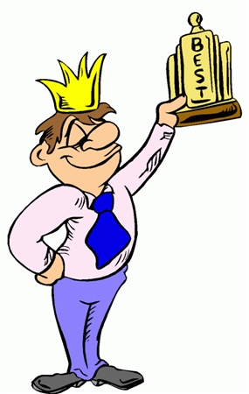
Подведём итоги
Какое задание было самым интересным?
Определите самое трудное задание, отметьте его номер.
С каким настроением вы уходите урока?

Slide 20
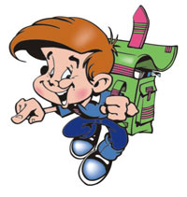
Домашнее задание
1-й уровень. Повторить правила, подготовиться к контрольной работе.
2-й уровень. Повторить правила, соста­вить словарный диктант по теме "Трудные случаи написания причастий".
3-й уровень. Сделать проектную работу в электронном варианте по теме:
« Причастие»
(

